Slide 1
আজকের ক্লাসে
সবাইকে স্বাগতম

Slide 2
পরিচিতি
শফিকুল ইসলাম
ট্রেড ইন্সট্রাক্টর
কনেশ্বর এসসি এডওয়ার্ড ইনস্টিটিউশন
ডামুড্যা,শরীয়তপুর।
দশম : শ্রেণি( কারিগরি)
বিষয়: জেনারেল ইলেকট্রিক্যাল ওয়ার্কস
প্রথম : অধ্যায়
কমিউনিকেশন সিস্টেম
পাঠ: নেটওয়ার্ক কানেকটিভিটি ডিভাইস।

Slide 3
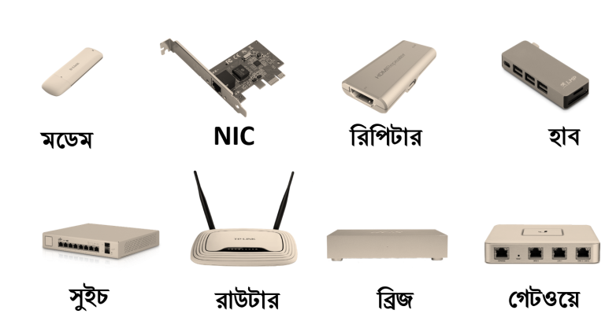

Slide 4
শিখনফল
নেটওয়ার্ক কানেকটিভিটি ডিভাইন কী তা জানতে পারবে;
নেটওয়ার্ক কানেকটিভিটি ডিভাইন সম্পর্কে জানতে পারবে;
ল্যান এর বিভিন্ন যন্ত্রাংশের মধ্যে সংযোগ স্থাপন করতে পারবে;

Slide 5
ল্যানে ব্যবহৃত কানেকটিভিটি ডিভাইস
একটি নেটওয়ার্ক যে ডিভাইস এর মাধ্যমে সম্প্রসারণ (Expansion) করা হয় তাকে নেটওয়ার্ক কানেকটিভিটি ডিভাইস বলা হয়।

Slide 6
নেটওয়ার্ক কানেকটিভিটি ডিভাইসগুলো হচ্ছে-
১. নেটওয়ার্ক ইন্টারফেস কার্ড (NIC-Network Interface Card)
২. রিপিটার (Repeater)
৩. হাব (Hub)
৪. সুইচ (Switch)
৫. ব্রিজ (Bridge)
৬. রাউটার (Router)

Slide 7
নেটওয়ার্ক ইন্টারফেস কার্ড (NIC-Network Interface Card):
নেটওয়ার্ক ইন্টারফেস কার্ড (NIC-Network Interface Card): নেটওয়ার্ক ইন্টারফেস কার্ড (NIC) বা নেটওয়ার্ক এডাপ্টর কার্ড একটি পিসি বা কম্পিউটারে ইন্সটল করা হয়। এটি মাদারবোর্ডে অবস্থিত ডাটাবাস নেটওয়ার্ক মিডিয়া বা ক্যাবলের মধ্যে ইন্টারফেস হিসেবে কাজ করে। বর্তমানে সকল কম্পিউটারের মাদারবোর্ডেই নেটওয়ার্ক এডাপ্টার কার্ড বিল্ট ইন থাকে। ট্রান্সরিসিভার (Transreceivers) অনুরূপ একটি নেটওয়ার্ক ডিভাইস যা একটি নির্দিষ্ট মিডিয়াতে সিগন্যালের ট্রান্সমিশন ও রিসিপশন উভয় কাজ সম্পাদন করতে পারে।

Slide 8
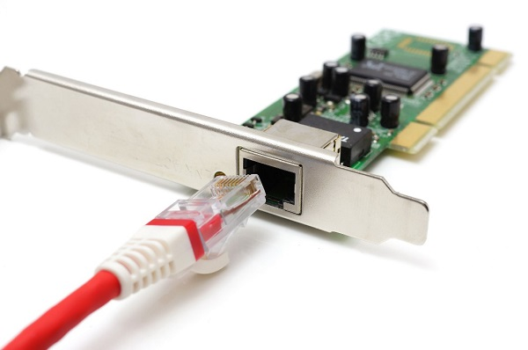
নেটওয়ার্ক ইন্টারফেস কার্ড (NIC-Network Interface Card):

Slide 9
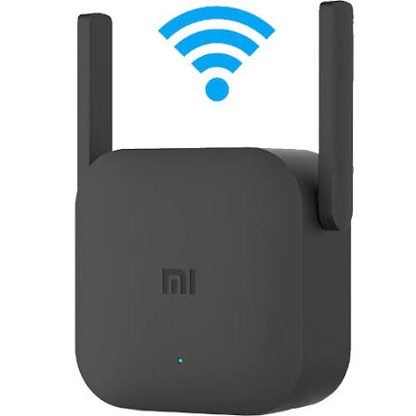
রিপিটার (Repeater):
রিপিটার (Repeater): রিপিটার এক ধরনের কানেকটিভিটি ডিভাইস যা দুর্বল সিগন্যালকে অ্যামপ্লিফাই বা শক্তিশালী করে অথবা সিগন্যাল Regenerate করে।

Slide 10
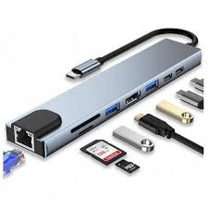
হাব (Hub):
হাব (Hub): স্টার টপোলজিতে কেন্দ্রীয় ডিভাইসটি হচ্ছে বা যা নেটওয়ার্কের একটি গুরুত্বপূর্ণ অংশ। ইহা সিগন্যাল গ্রহণ করার পর কোন প্রকার পরিবর্তন/পরিবর্ধন ছাড়া অন্য কম্পিউটারে পাঠিয়ে দেয়। হাব তিন প্রকার। যথা- ক. একটিভ হাব (Active Hub)
খ. প্যাসিভ হাব (Passive Hub) ও
গ. ইন্টিলিজেন্ট হাব (Intelligent Hub)

Slide 11
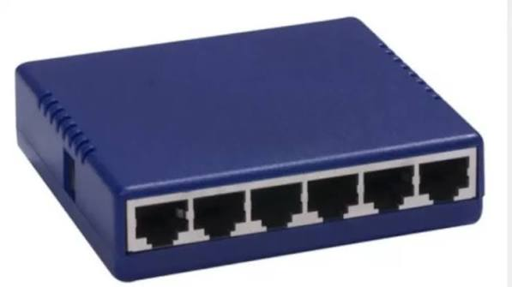
সুইচ (Switch):
সুইচ (Switch): সুইচ একটি নেটওয়ার্ক কানেকটিভিটি ডিভাইস। হাবের সাথে এর প্রধান পার্থক্য হলো সুইচ সিগন্যাল রিসিভ করার পর তা শুধুমাত্র টার্গেট পোর্ট বা নোডসমূহে প্রেরণ করে থাকে।

Slide 12
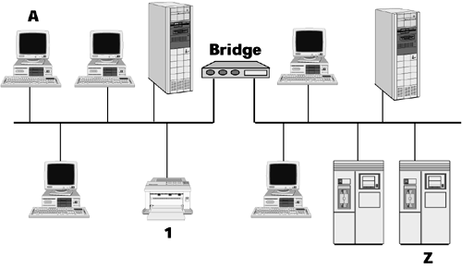
ব্রিজ (Bridge):
ব্রিজ (Bridge): একাধিক ল্যান (LAN) কে সংযুক্ত করার মাধ্যমে ওয়ান (WAN) গঠনের জন্য ব্রিজ ব্যবহার করা হয়। ব্রীজ সাধারণত একই ধরনের ল্যান (LAN) কে সংযুক্ত করে।

Slide 13
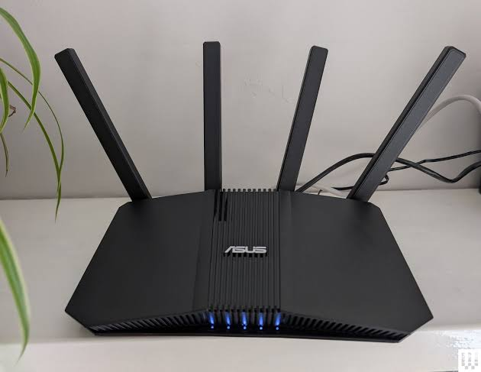
রাউটার (Router)
রাউটার (Router) : রাউটার একটি গুরুত্বপূর্ণ যন্ত্র, যা হার্ডওয়্যার ও সফটওয়্যারের সমন্বয়ে তৈরি। এটি নেটওয়ার্ক তৈরির কাজে ব্যবহার করা হয়। রাউটার হচ্ছে একটি নেটওয়ার্কিং ডিভাইস যা বিভিন্ন নেটওয়ার্কের মধ্য দিয়ে ডাটা প্যাকেট তার গন্তব্যে কোন পথে যাবে তা নির্ধারণ করে। রাউটারের দু'পাশের নেটওয়ার্ক পৃথক পৃথক নেটওয়ার্ক হিসেবে বিবেচিত হয়।

Slide 14
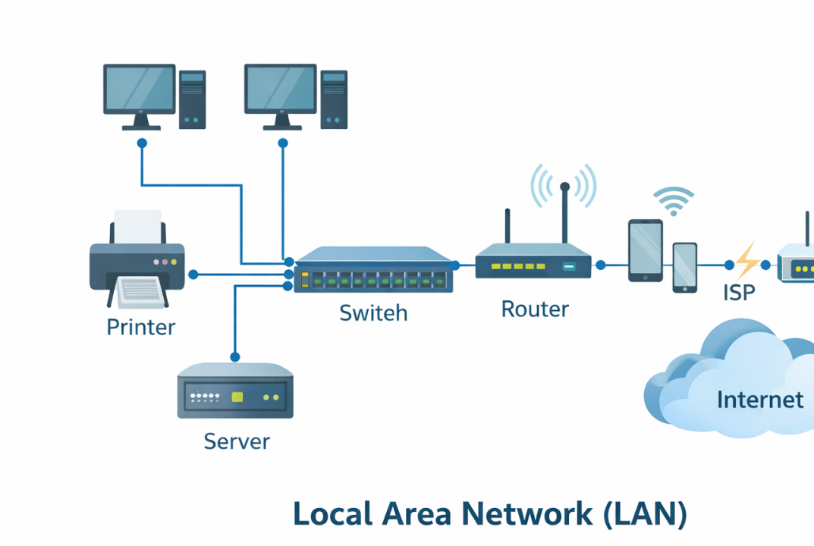
ল্যান এর বিভিন্ন যন্ত্রাংশ এর মধ্যে সংযোগ স্থাপন

Slide 15
একক কাজ
NIC এর পূর্ণনাম লেখ?
রাউটার কী?
৩. সুইচ কী?

Slide 16
বাড়ির কাজ
কম্পিউটার নেটওয়ার্কের প্রয়োগ ক্ষেত্র

Slide 17
সবাইকে আন্তরিক ধন্যবাদ

